Slide 1
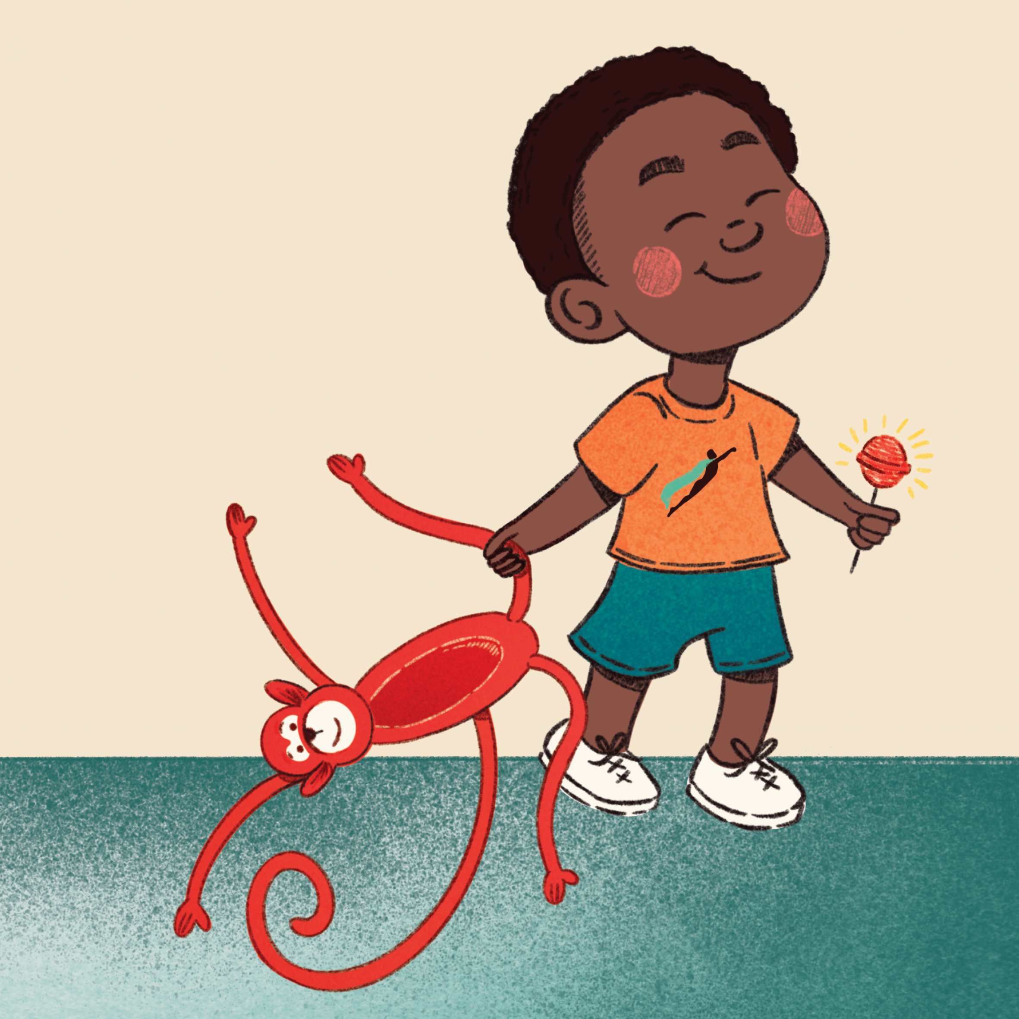
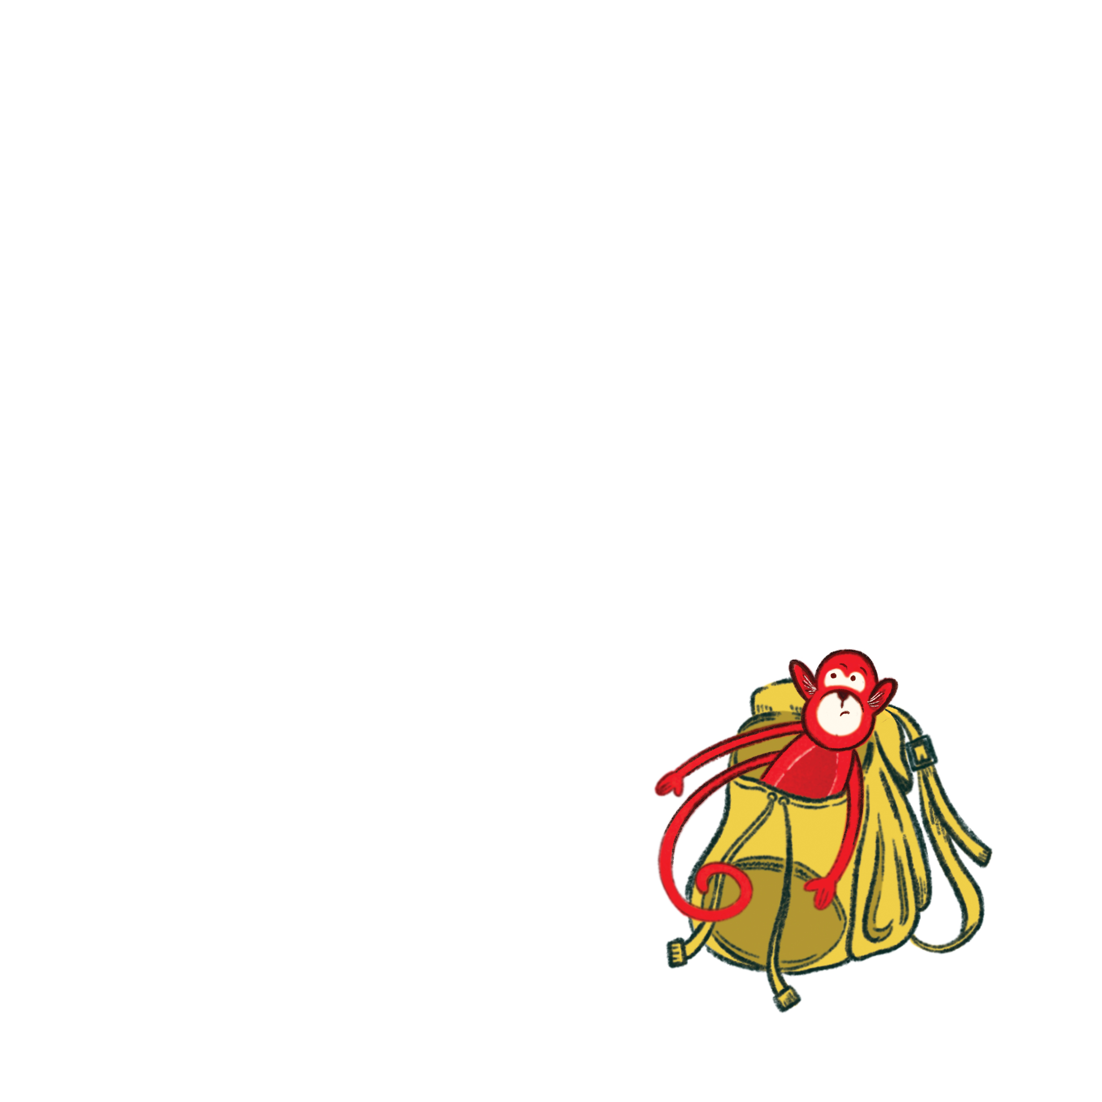
勇敢的布拉
Edna Gicovi Ellen Heydenrych Raeesah Vawda

Slide 2
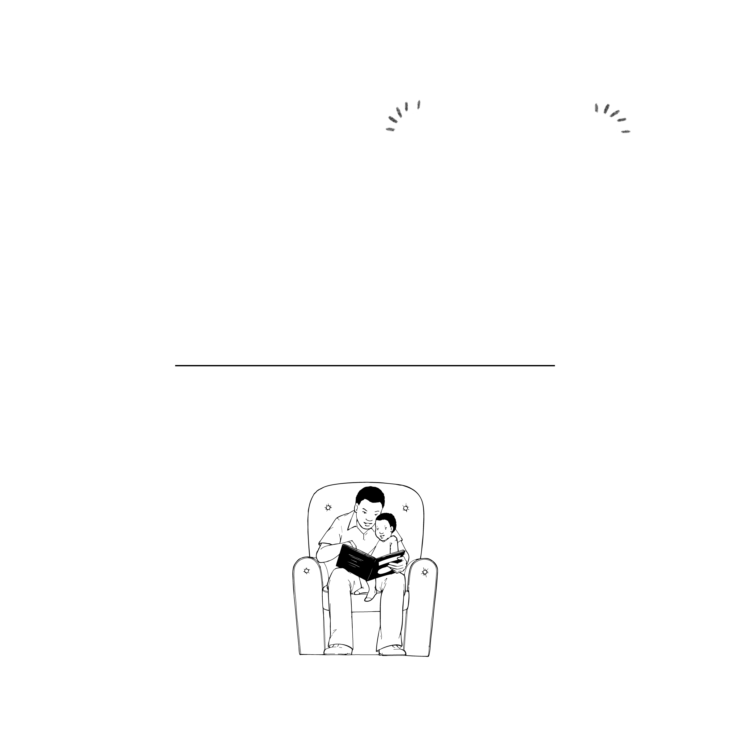
勇敢的布拉
这本书属于

Slide 3
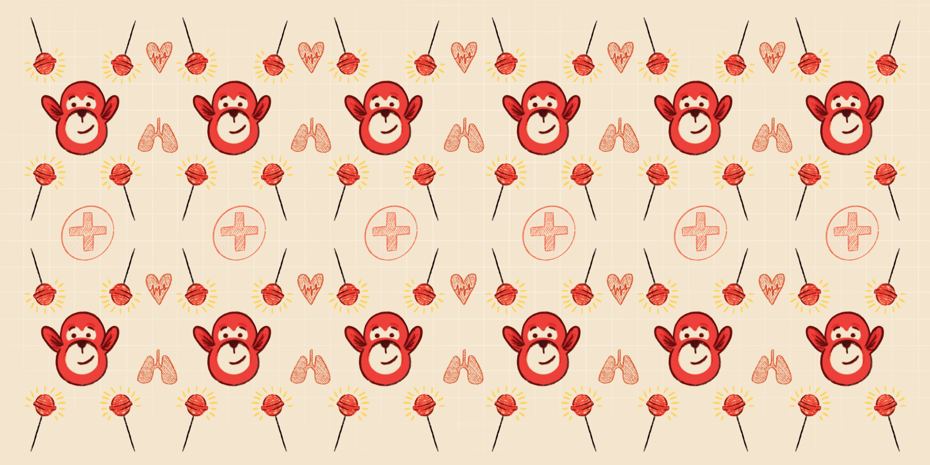

Slide 4
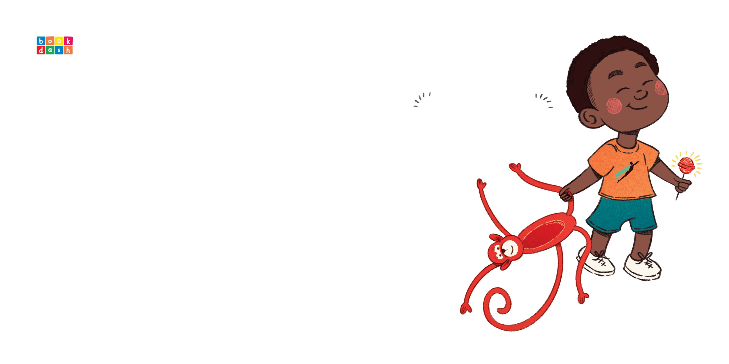
勇敢的布拉
Edna Gicovi Ellen Heydenrych Raeesah Vawda

Slide 5
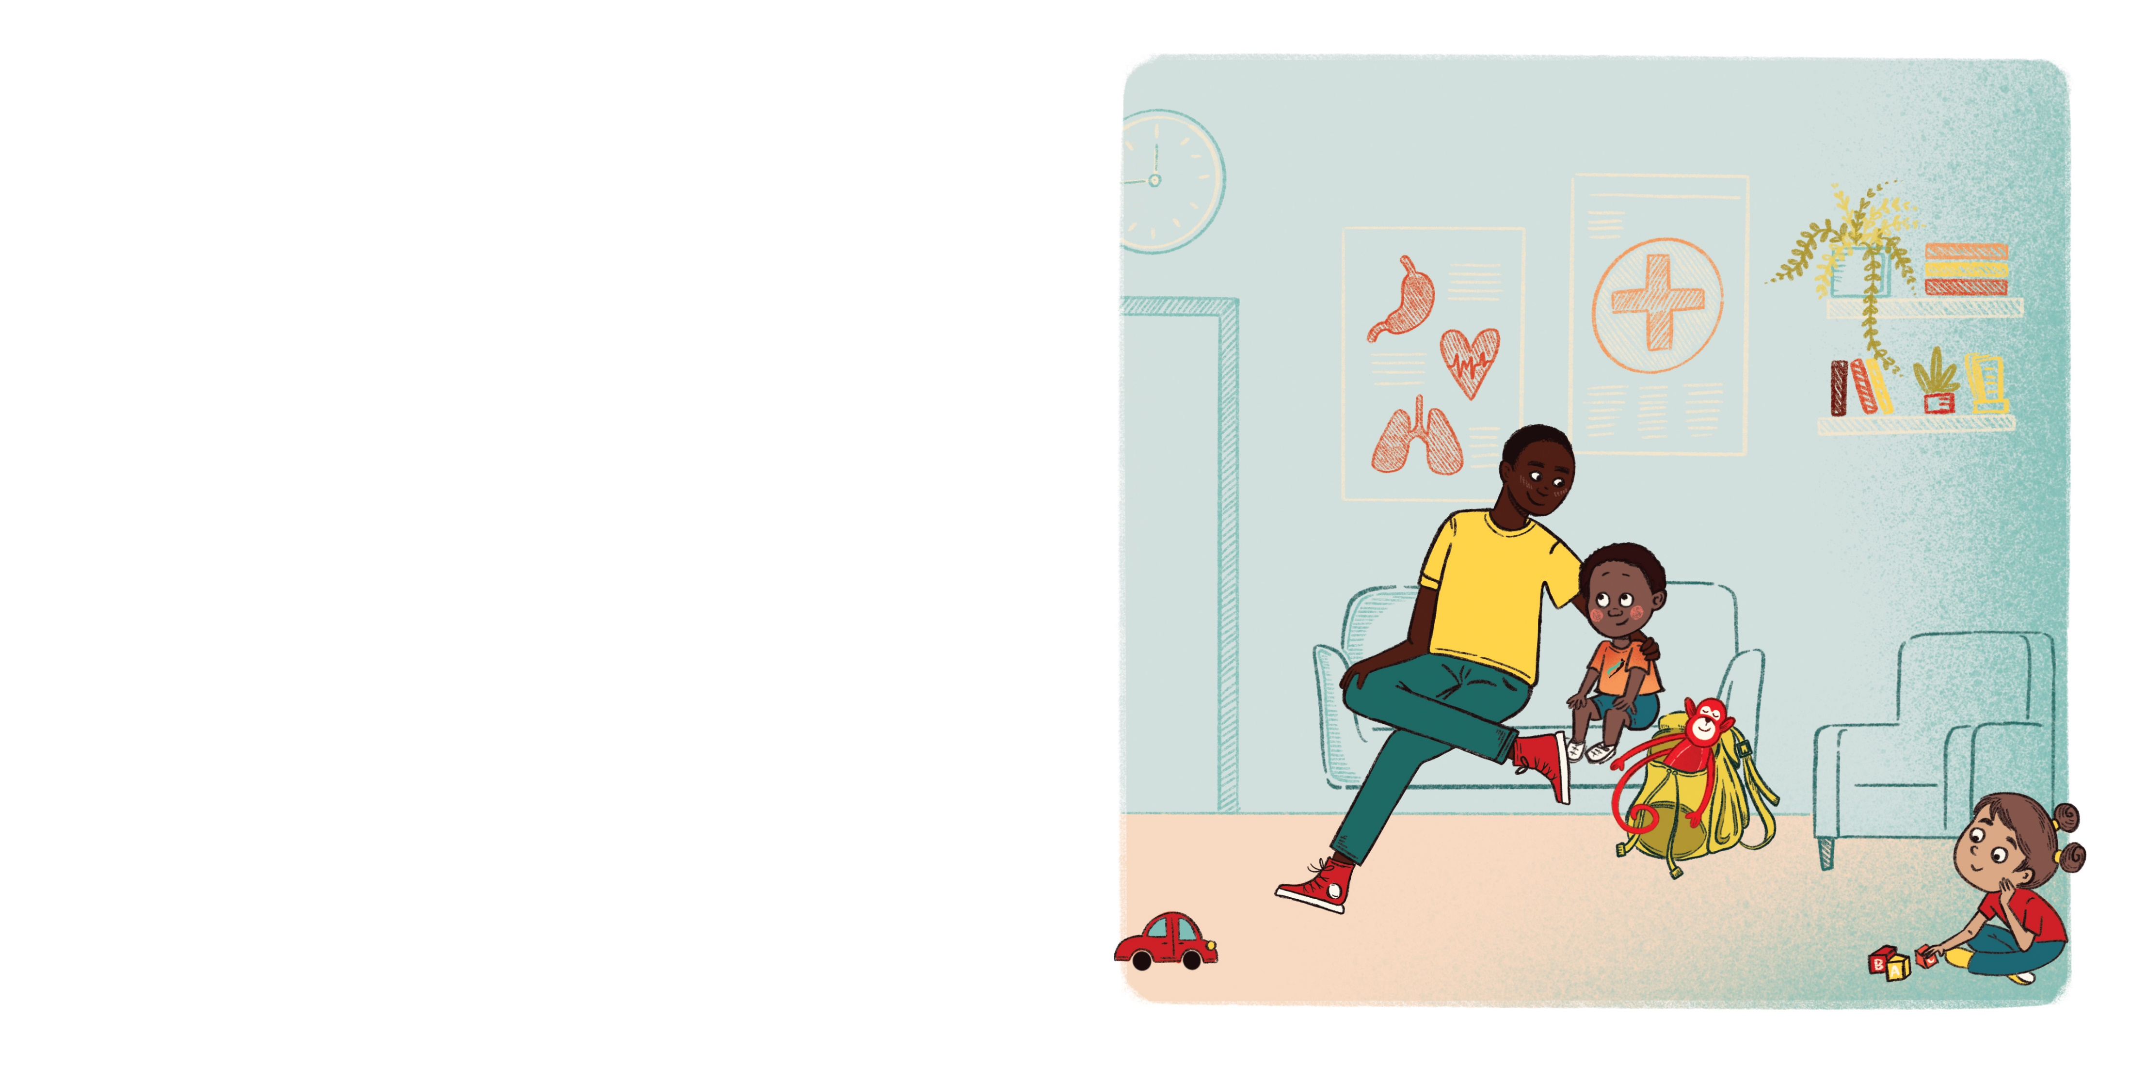
布拉和爸爸坐在诊所里。
他带着毛绒猴乔乔。
乔乔睡在布拉包里。

Slide 6
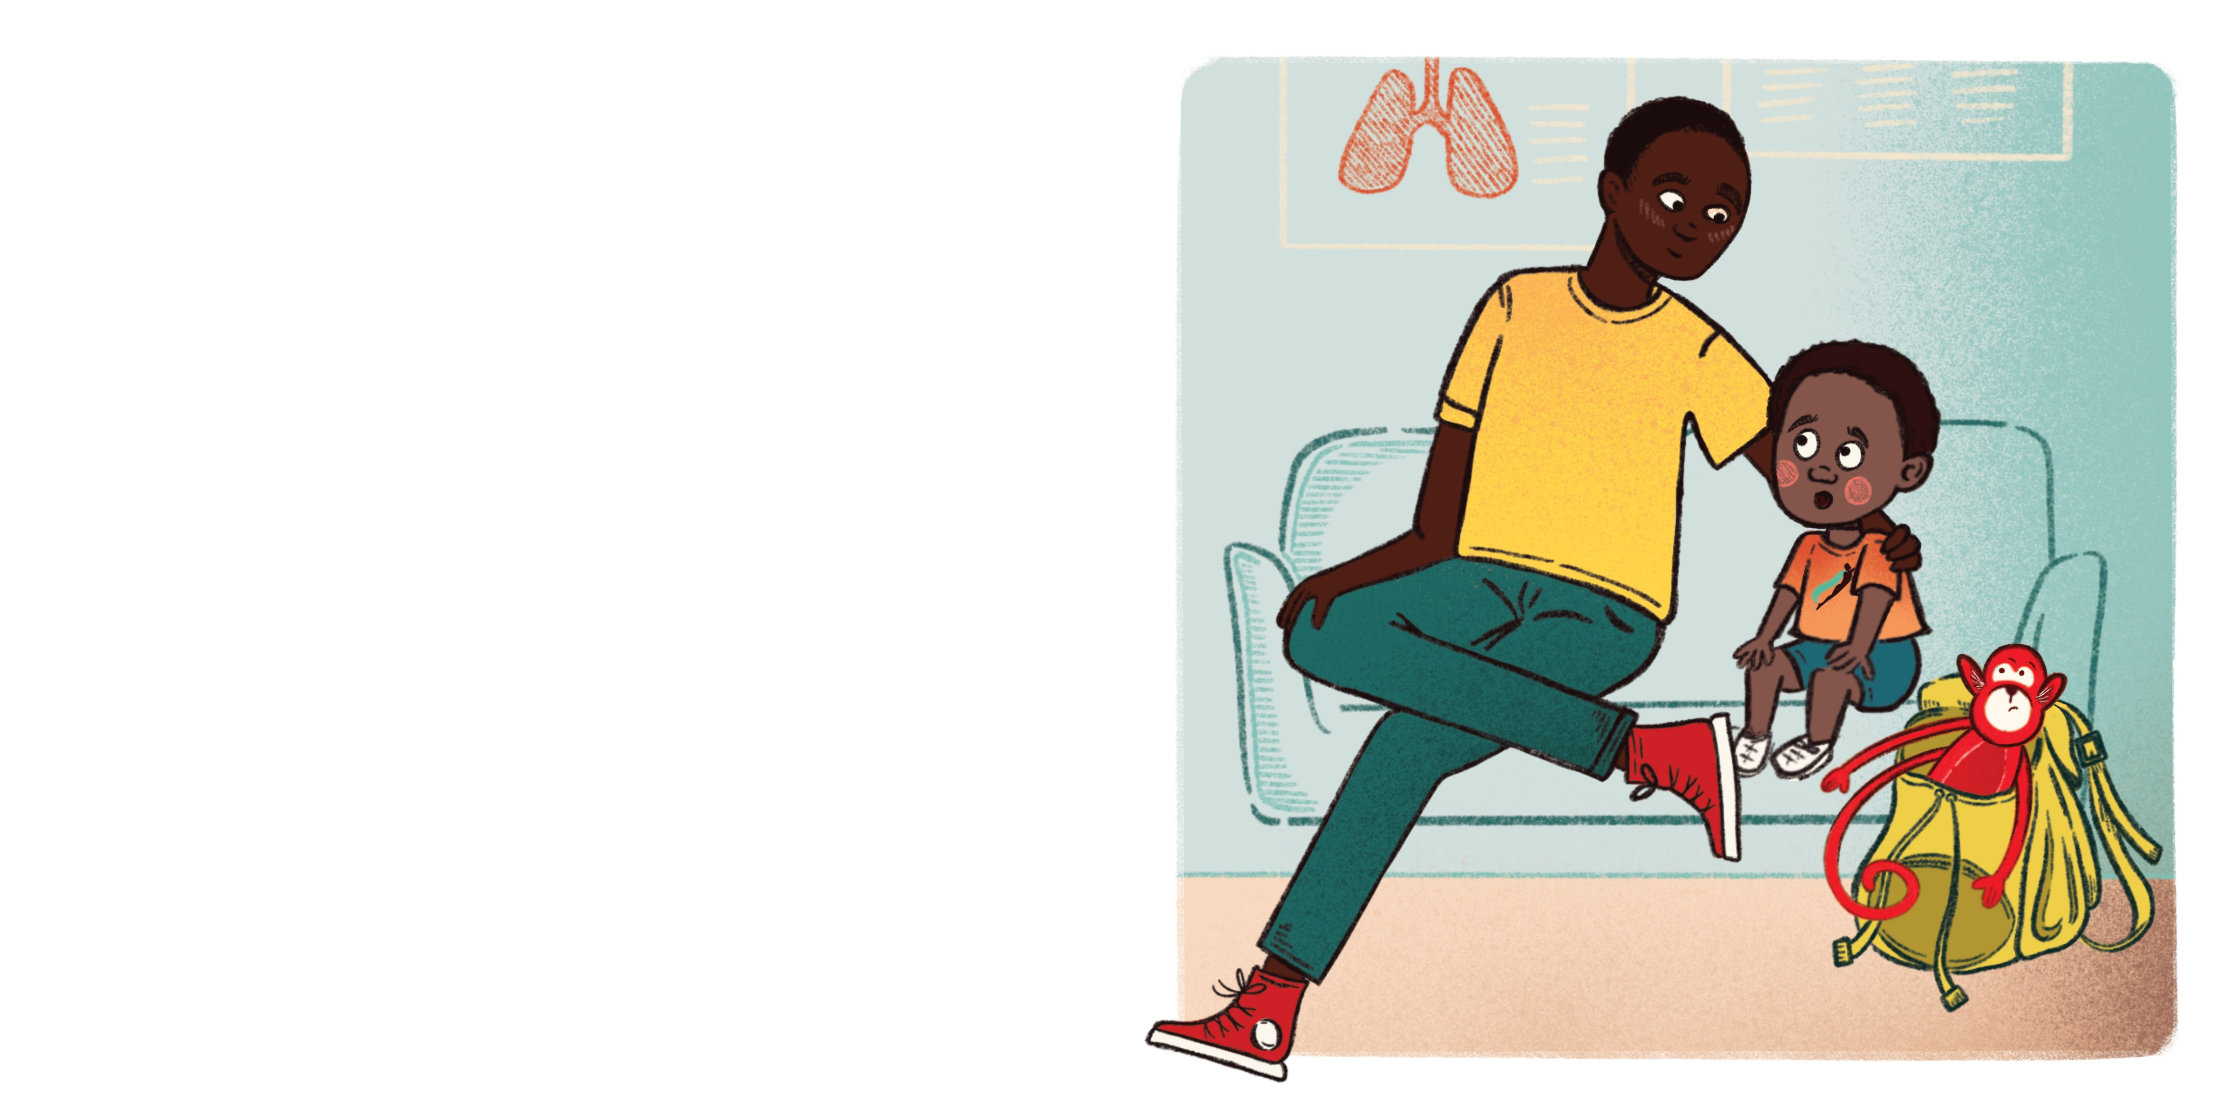
“我不喜欢打针，疼！”布拉说。

Slide 7
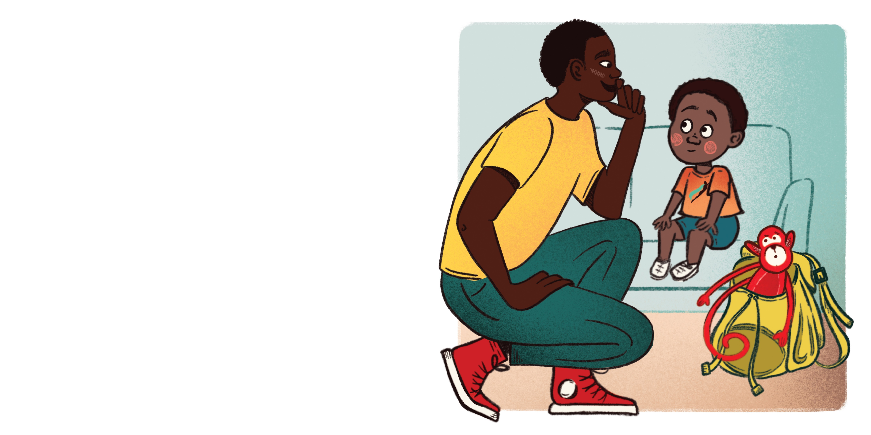
“打针对你身体好。不要担心，布拉。爸爸会在你身边，乔乔也会。”

Slide 8
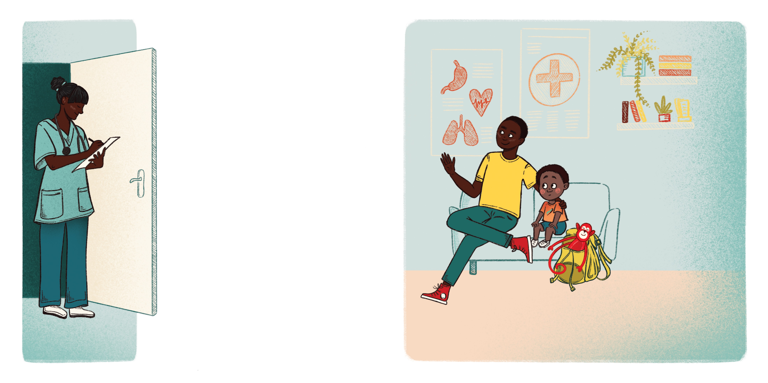
“布拉·巴拉卡！”一个响亮的声音叫道。
“我们走吧，布拉”，爸爸说：“该你了。”
“我们明天再来吧，爸爸！”布拉说。

Slide 9
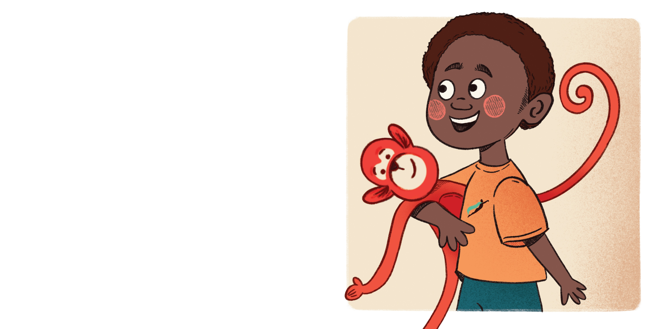
“还记得爸爸说你勇敢打针会得到什么奖励吗？”爸爸问。
“一根红色的棒棒糖！好吧，我来了。”布拉说。

Slide 10
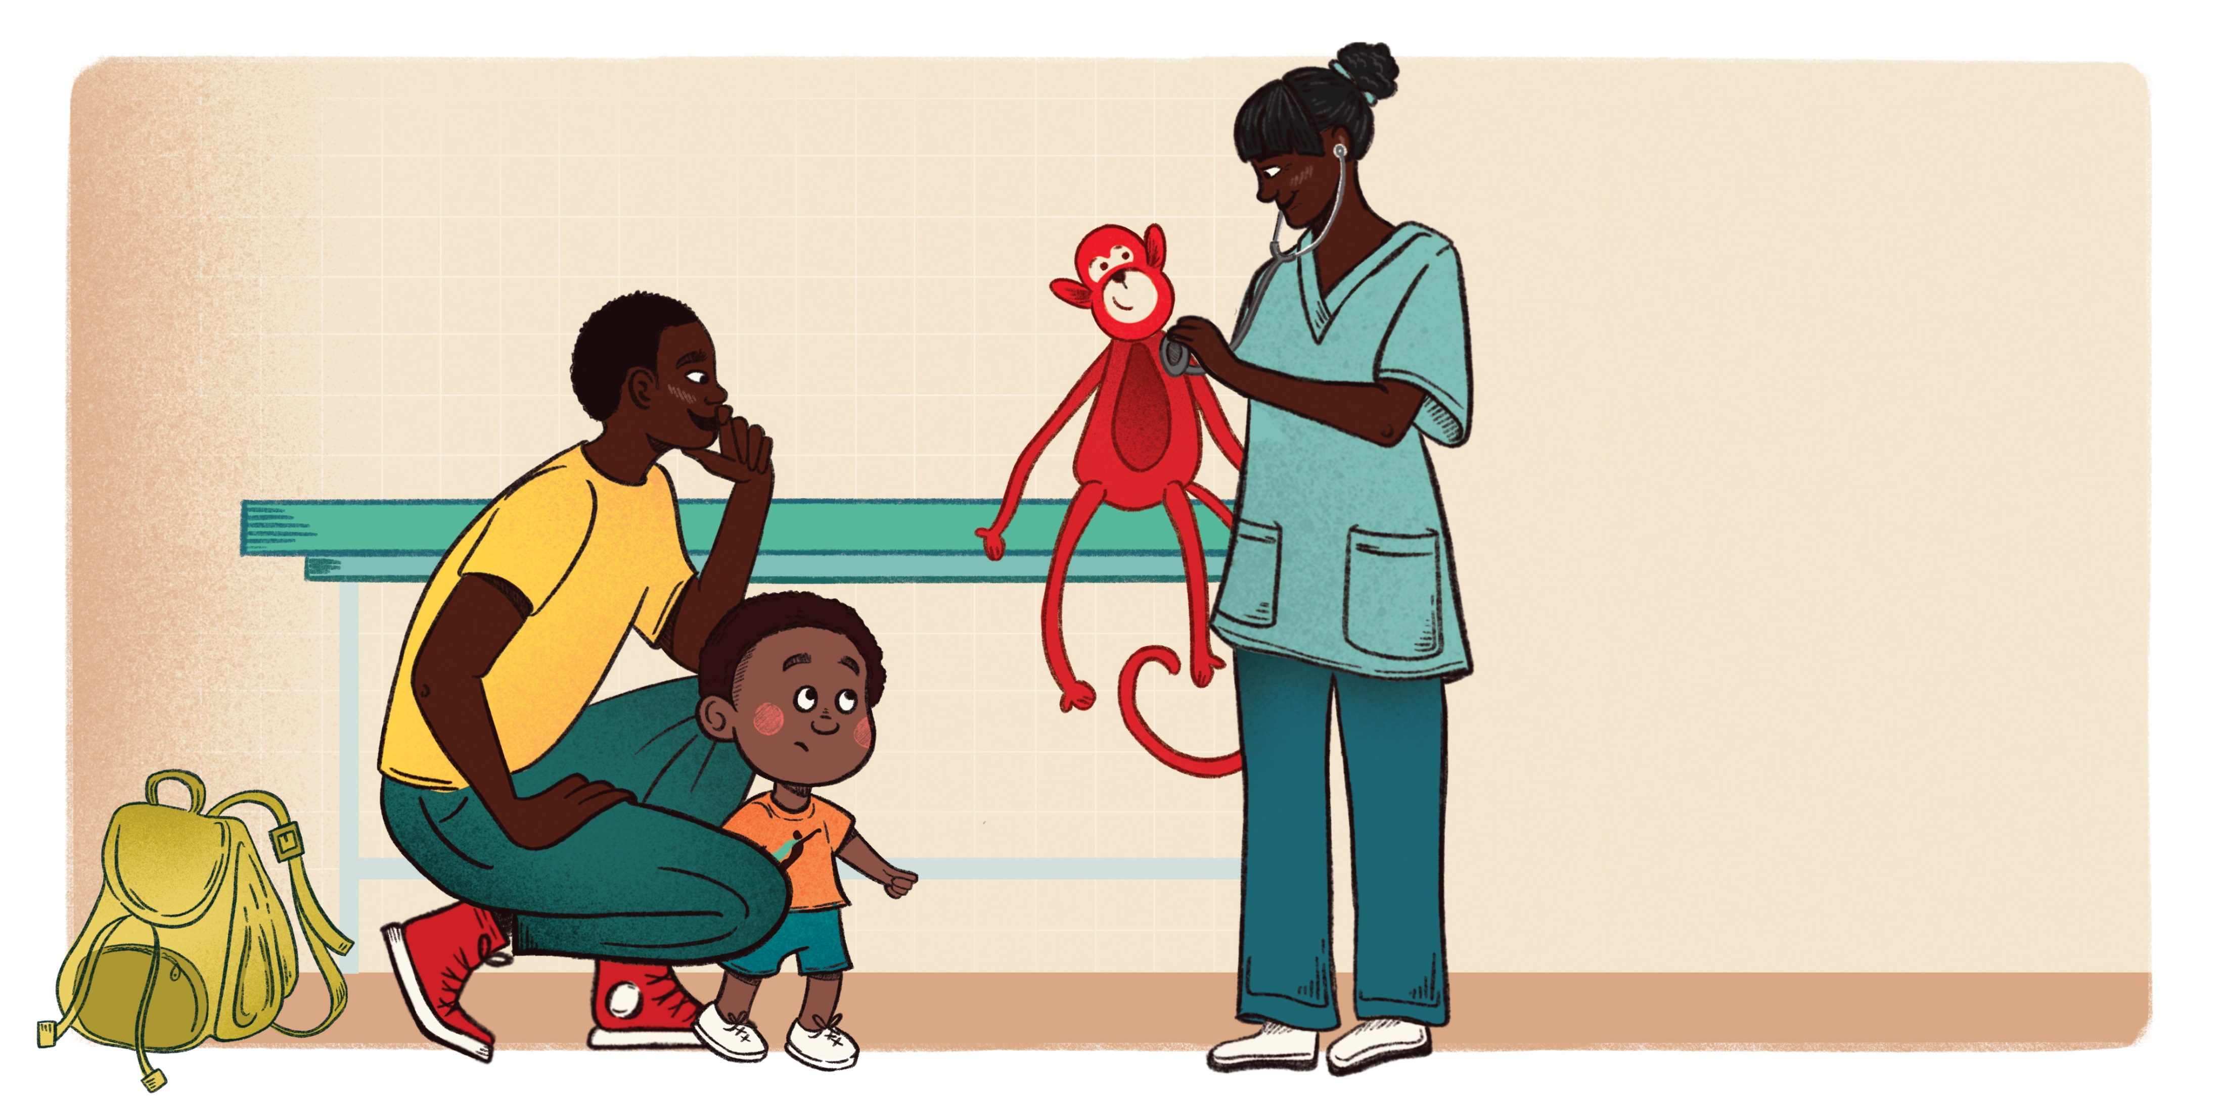
医生对波拉微笑。“这是你的猴子吗？我们也能检查他一下吗？”她问。
波拉看向爸爸，然后看向乔乔，然后点了点头。

Slide 11
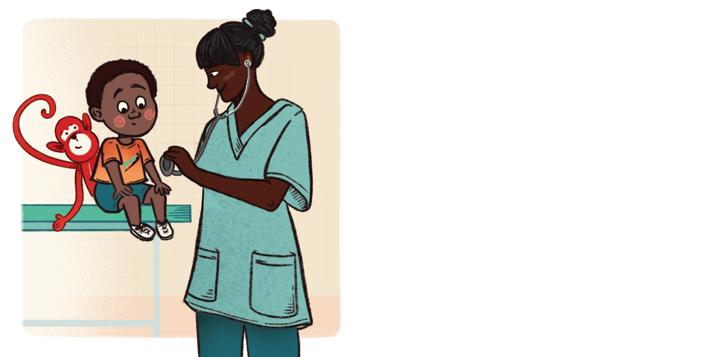
“现在该你了。”她说。
“我能给你猴子打一针，让他感觉好些吗？”医生问。

Slide 12
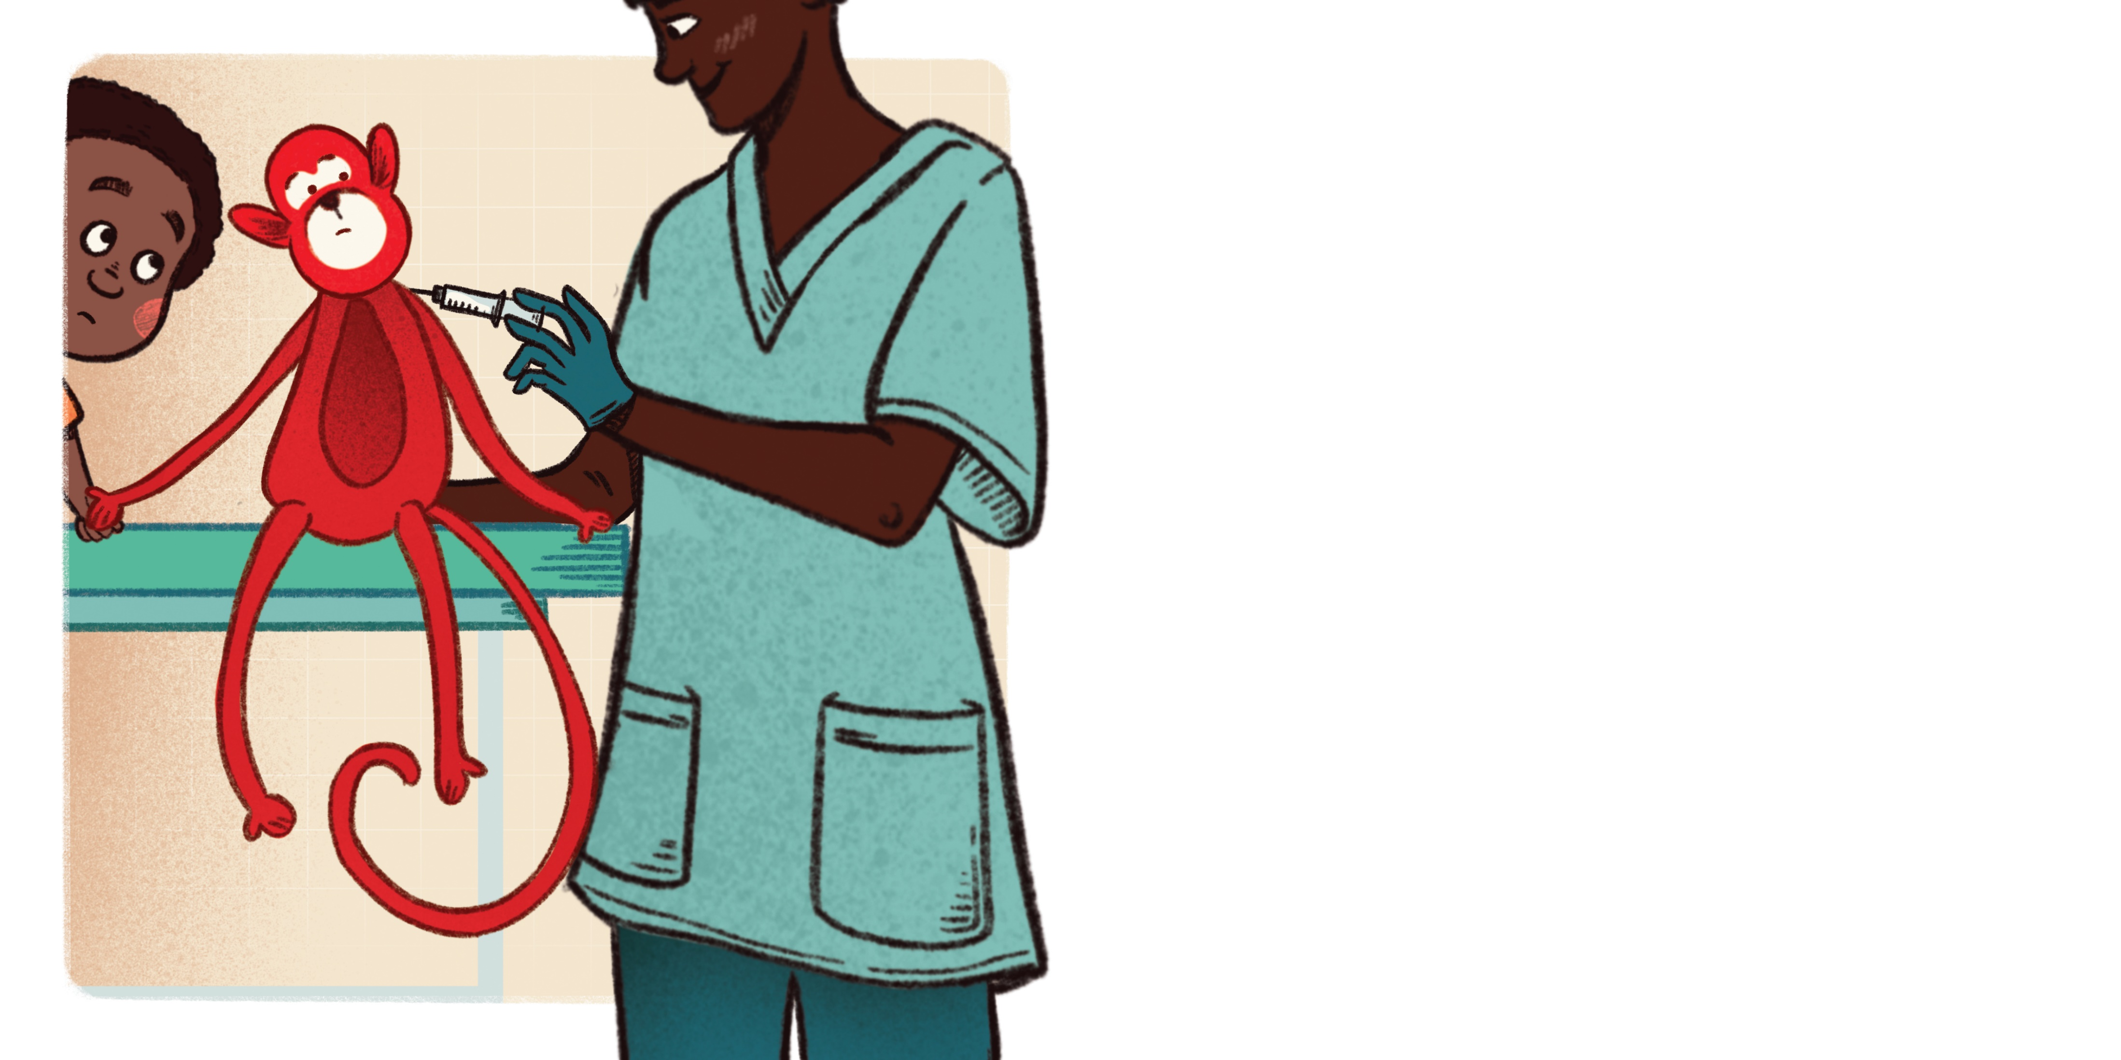
“嗖！”医生给猴子乔乔打针时说道。

Slide 13
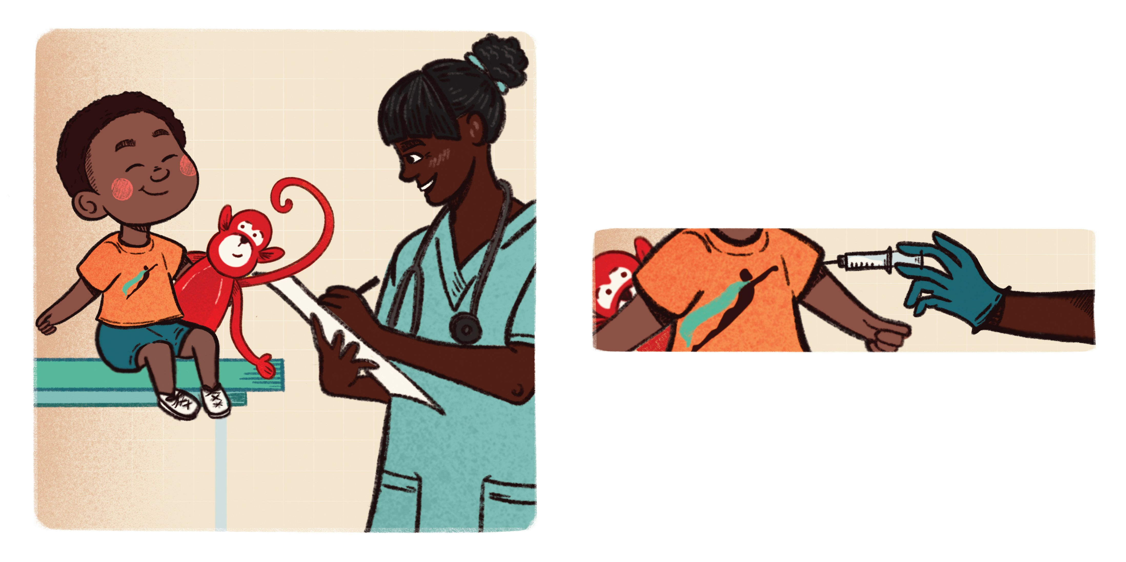
“现在该你了。你的T恤上是超人吗？”她问。
“嗖！”她给布拉打针时说道。

Slide 14
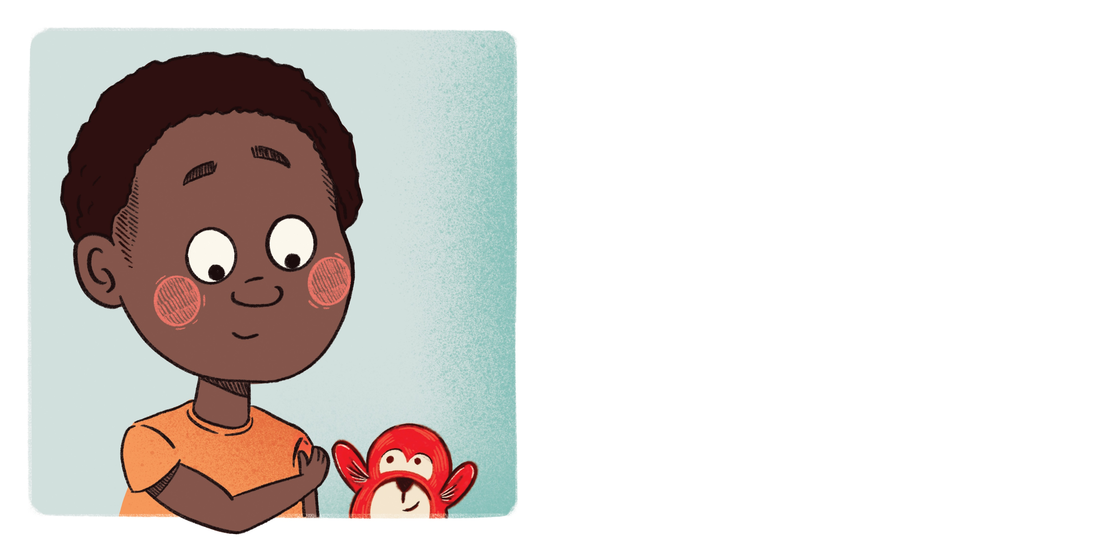
“哎哟！”布拉叫道。
“嘿，其实没那么糟糕！”

Slide 15
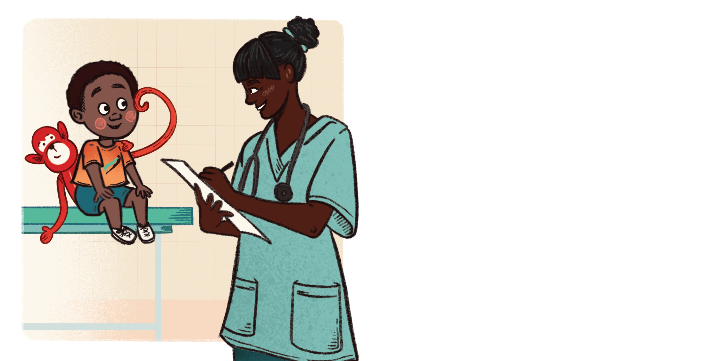
“我知道会有点儿痛，但我们已经完成了，你非常勇敢！”医生说。

Slide 16
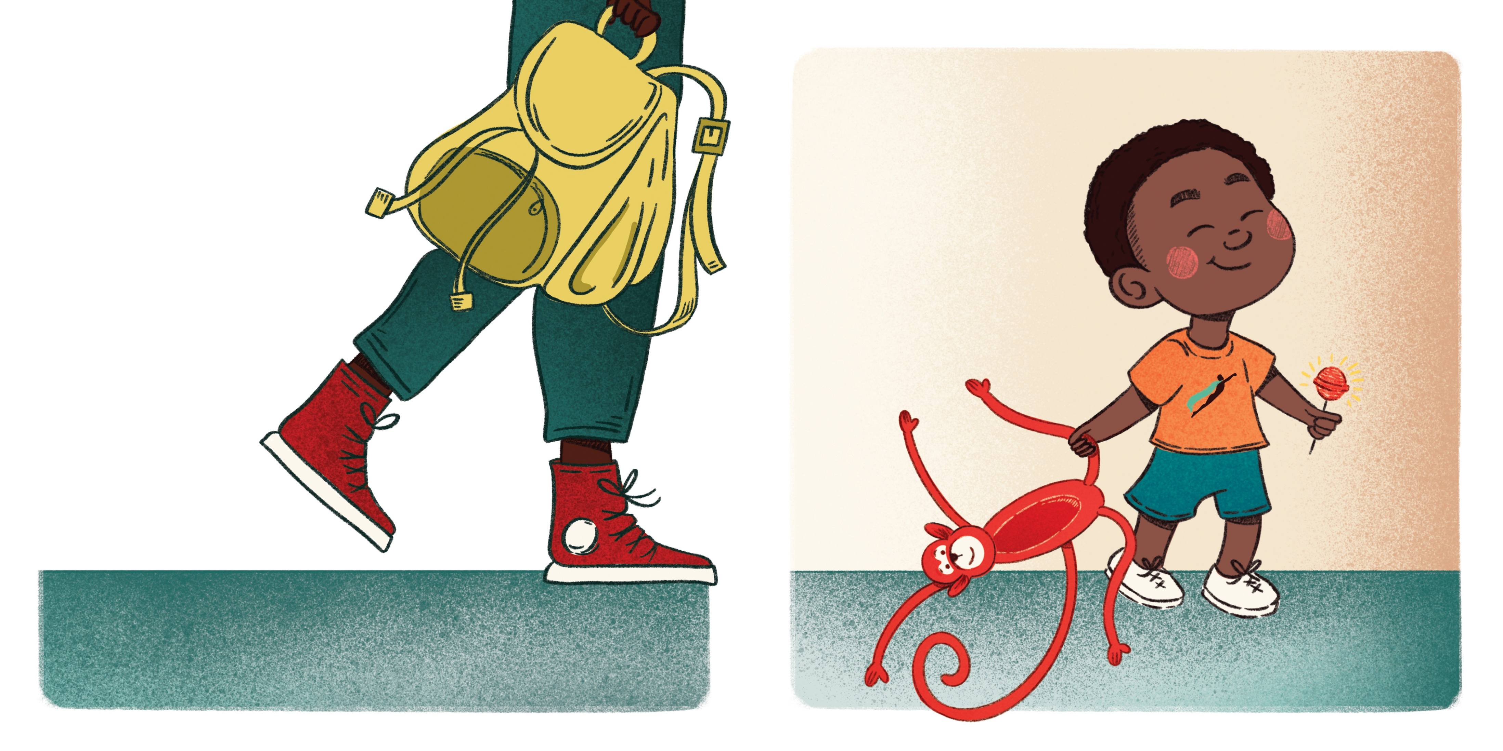
“给我们勇敢的布拉的一根红色棒棒糖！”

